Slide 1

Запуск речи
Мила и Тёпа
«Огород»

Slide 2
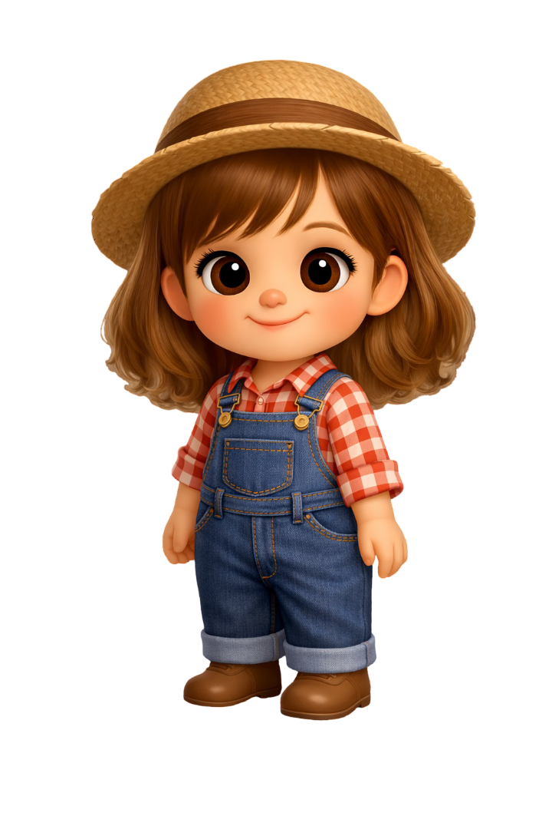

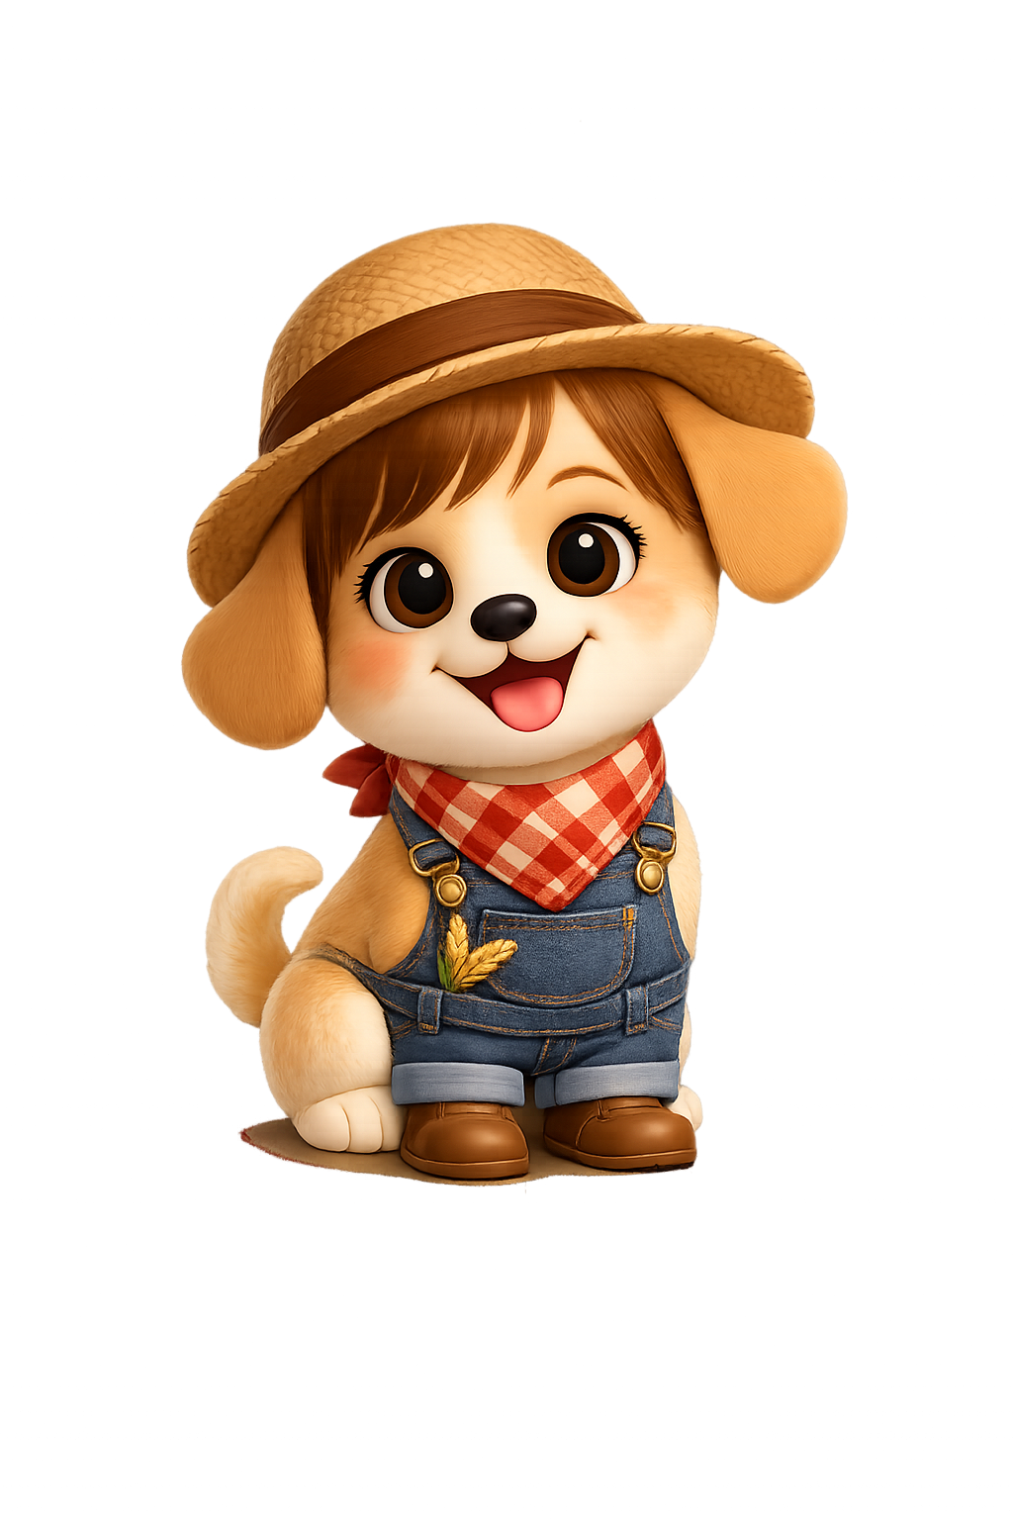
Привет! Это МИ-ЛА и ТЁ-ПА.

Slide 3

🗣 Речь:
тут
да
Где мы?
ОГОРОД

Slide 4
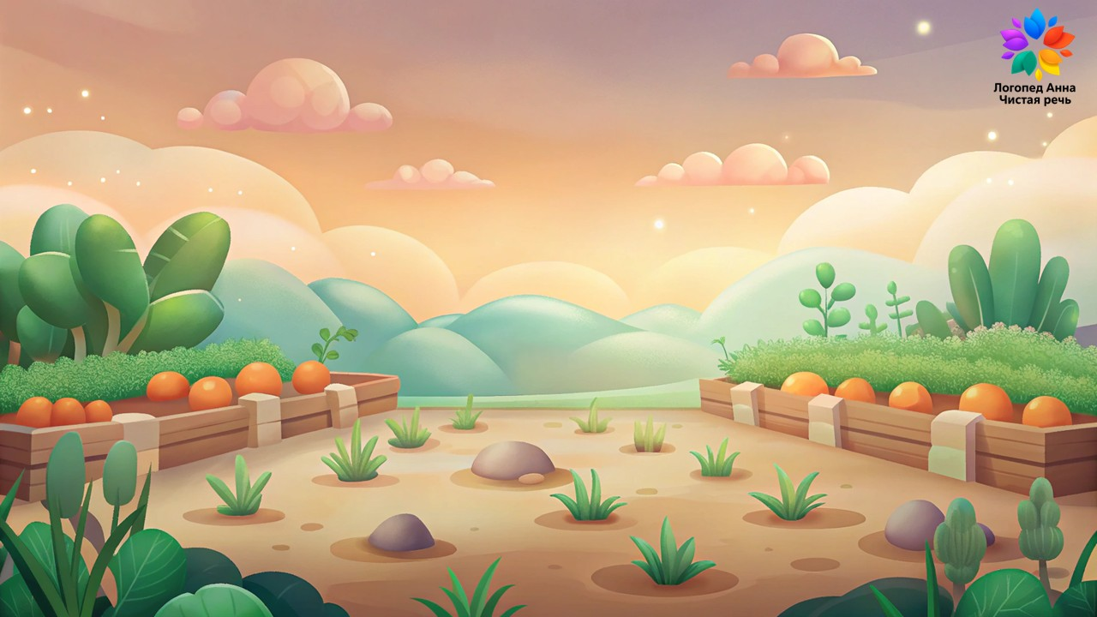
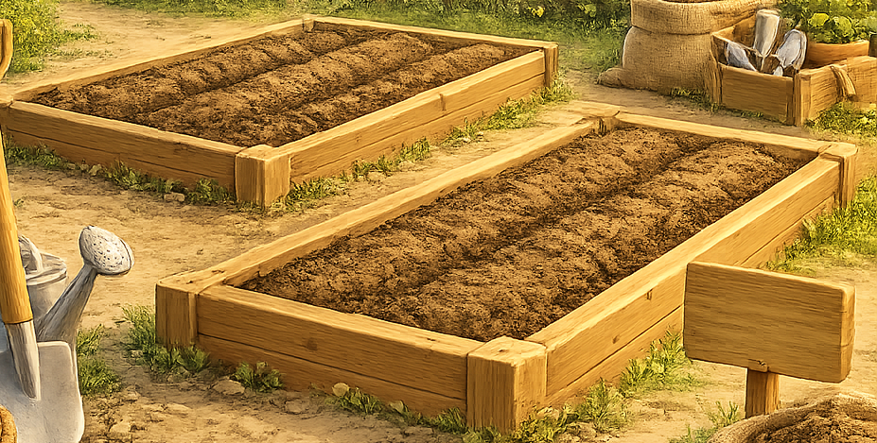
Посмотри
Это грядка
Ав-ав-ав
Что тут растет?

Slide 5
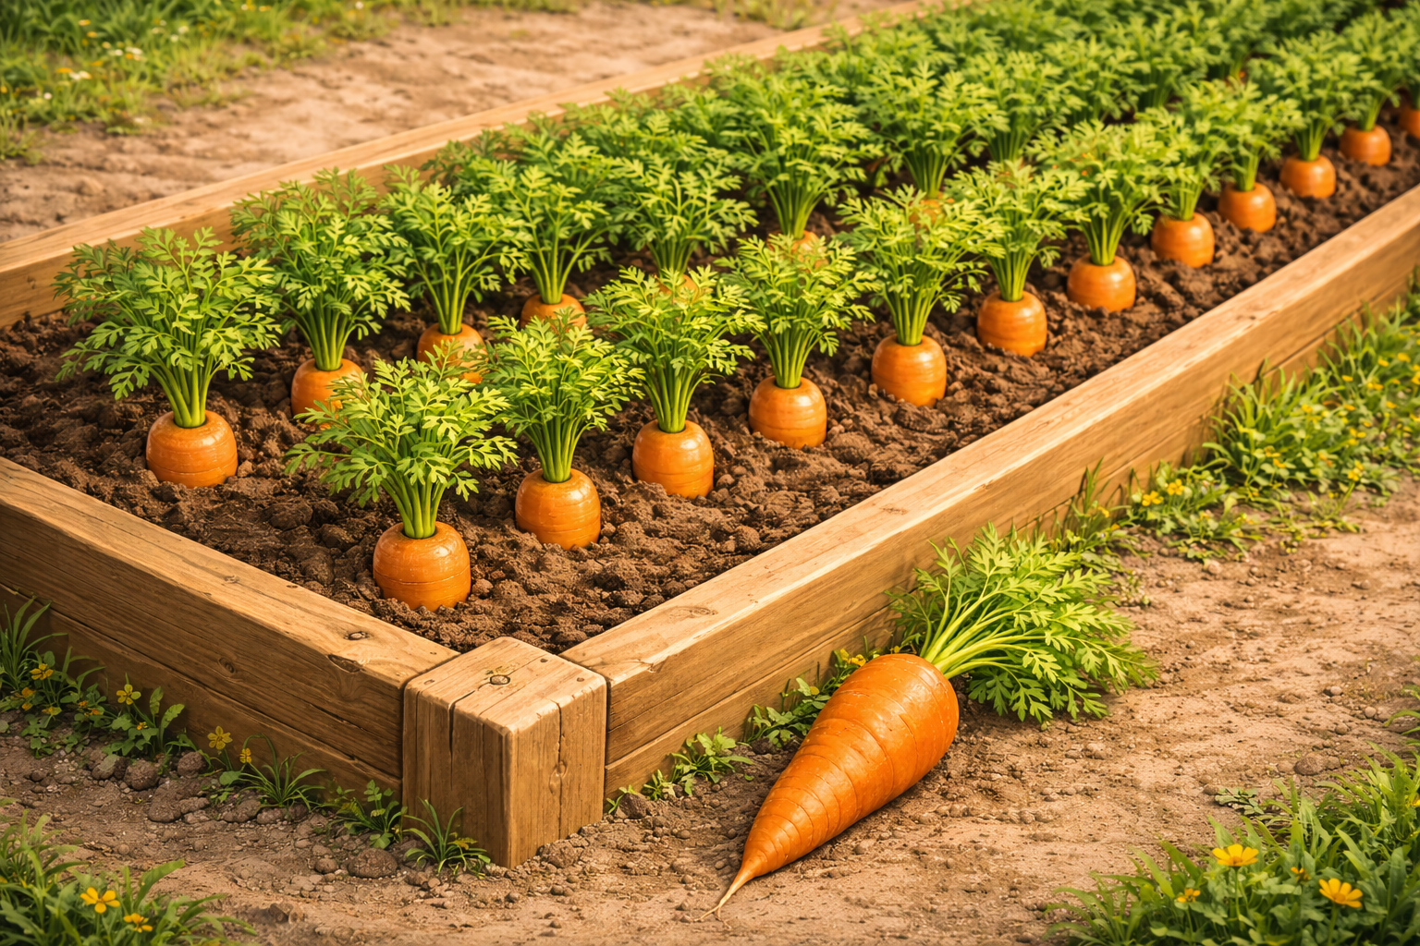
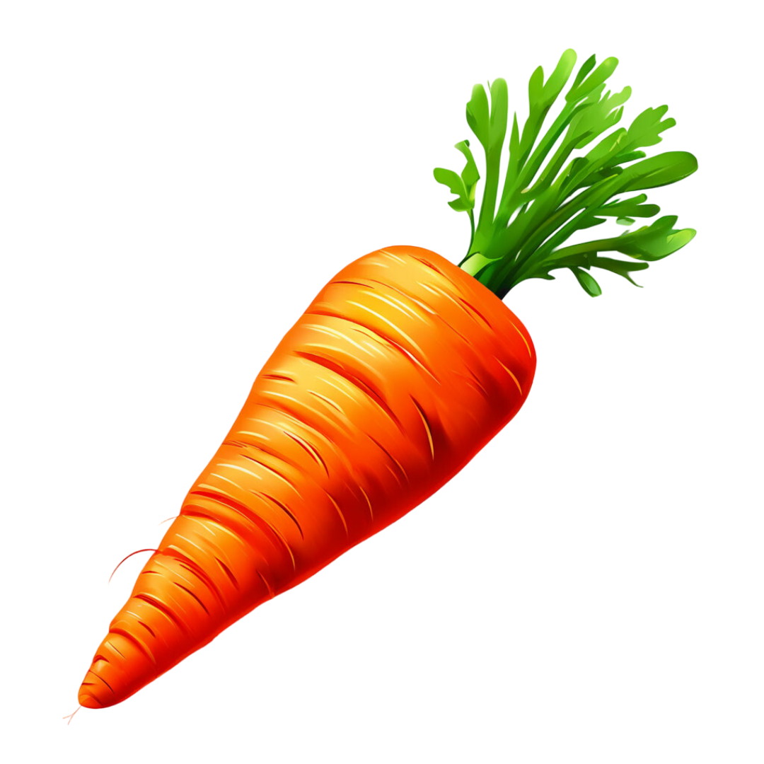
Имитируем движение
МА-МА-МА
МАРКОВЬ
Тяни

Slide 6
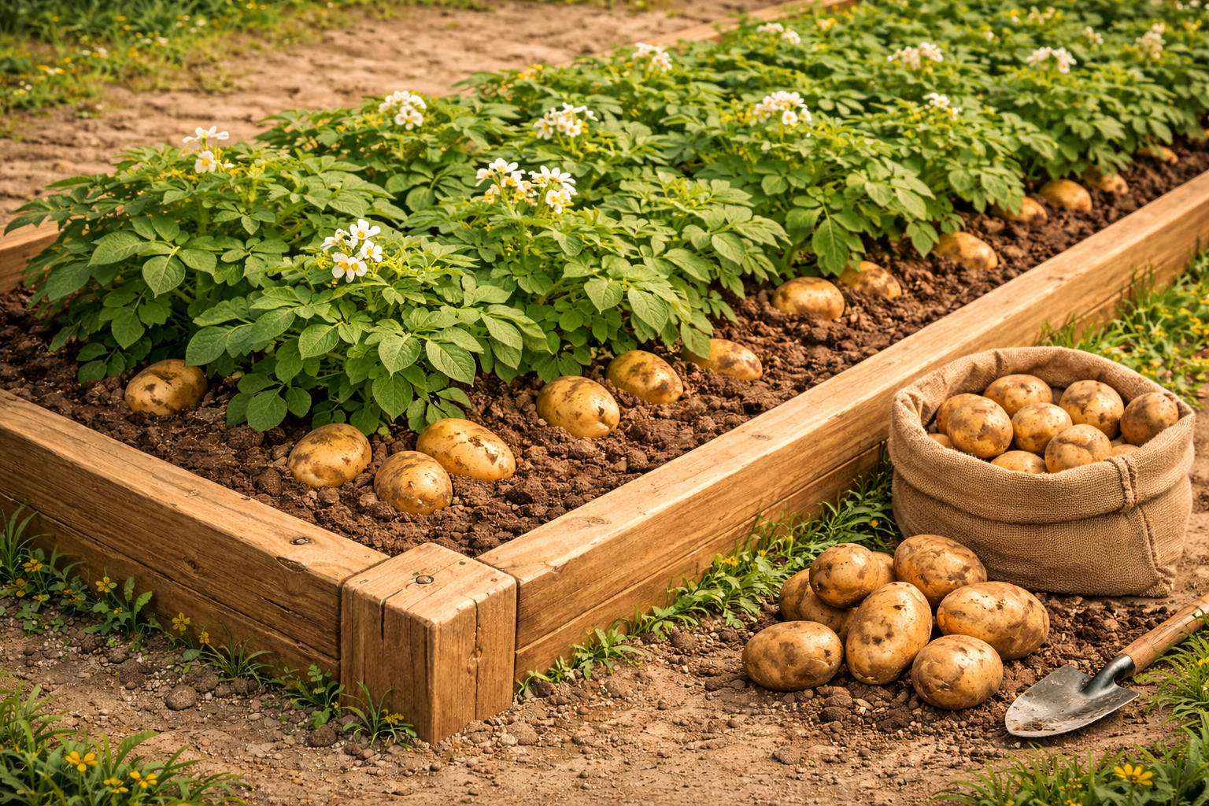
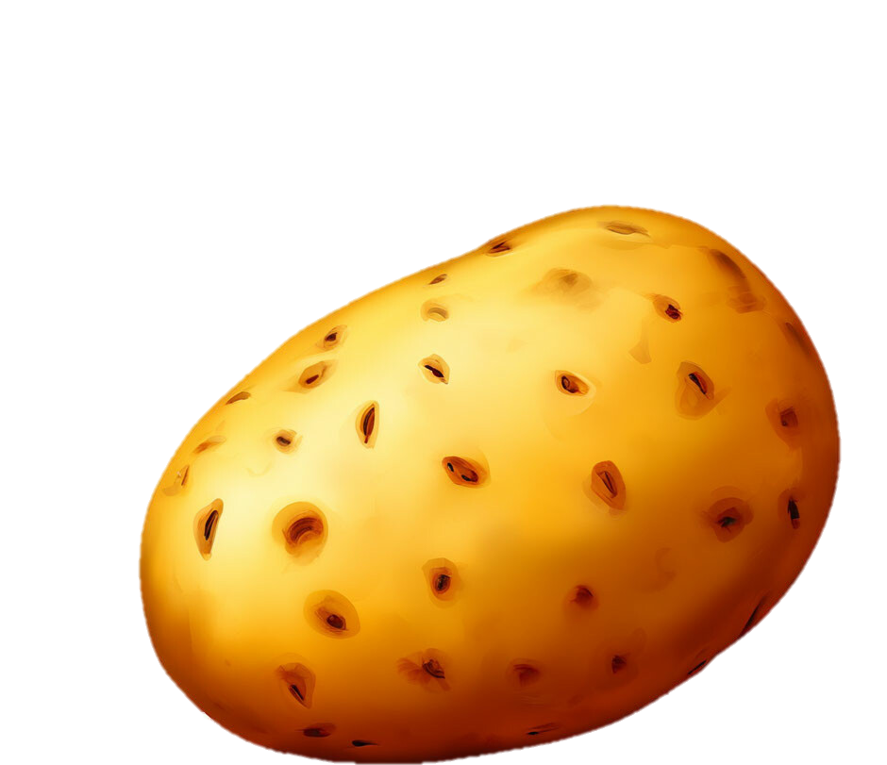
Имитируем движение
Ав-ав-ав
КА-КА
Картошка

Slide 7
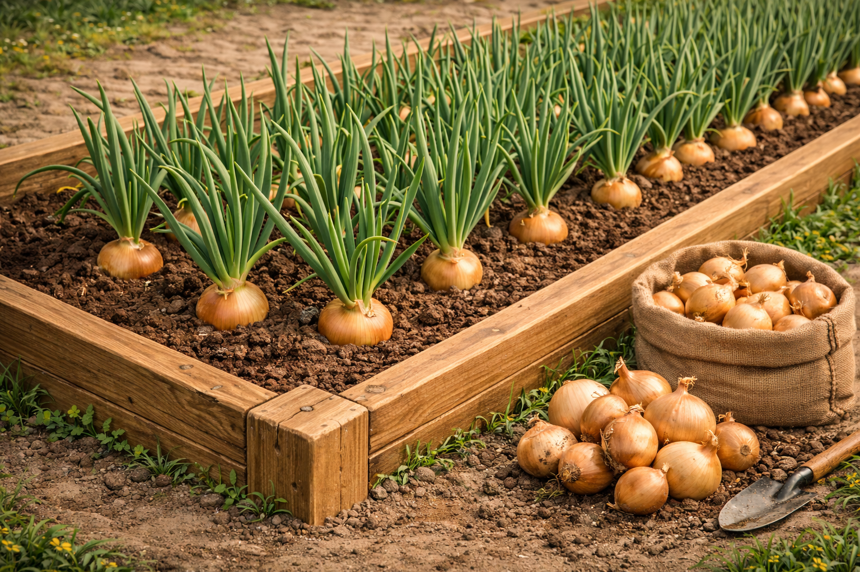
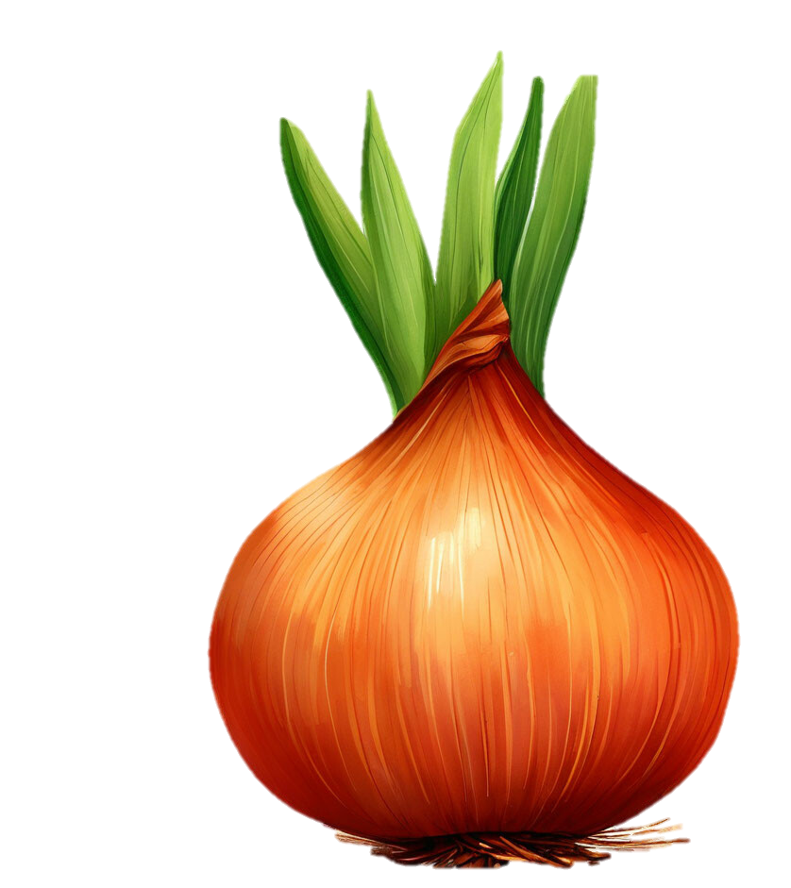
Имитируем движение
ЛУК
У-У-У-У
Тяни

Slide 8
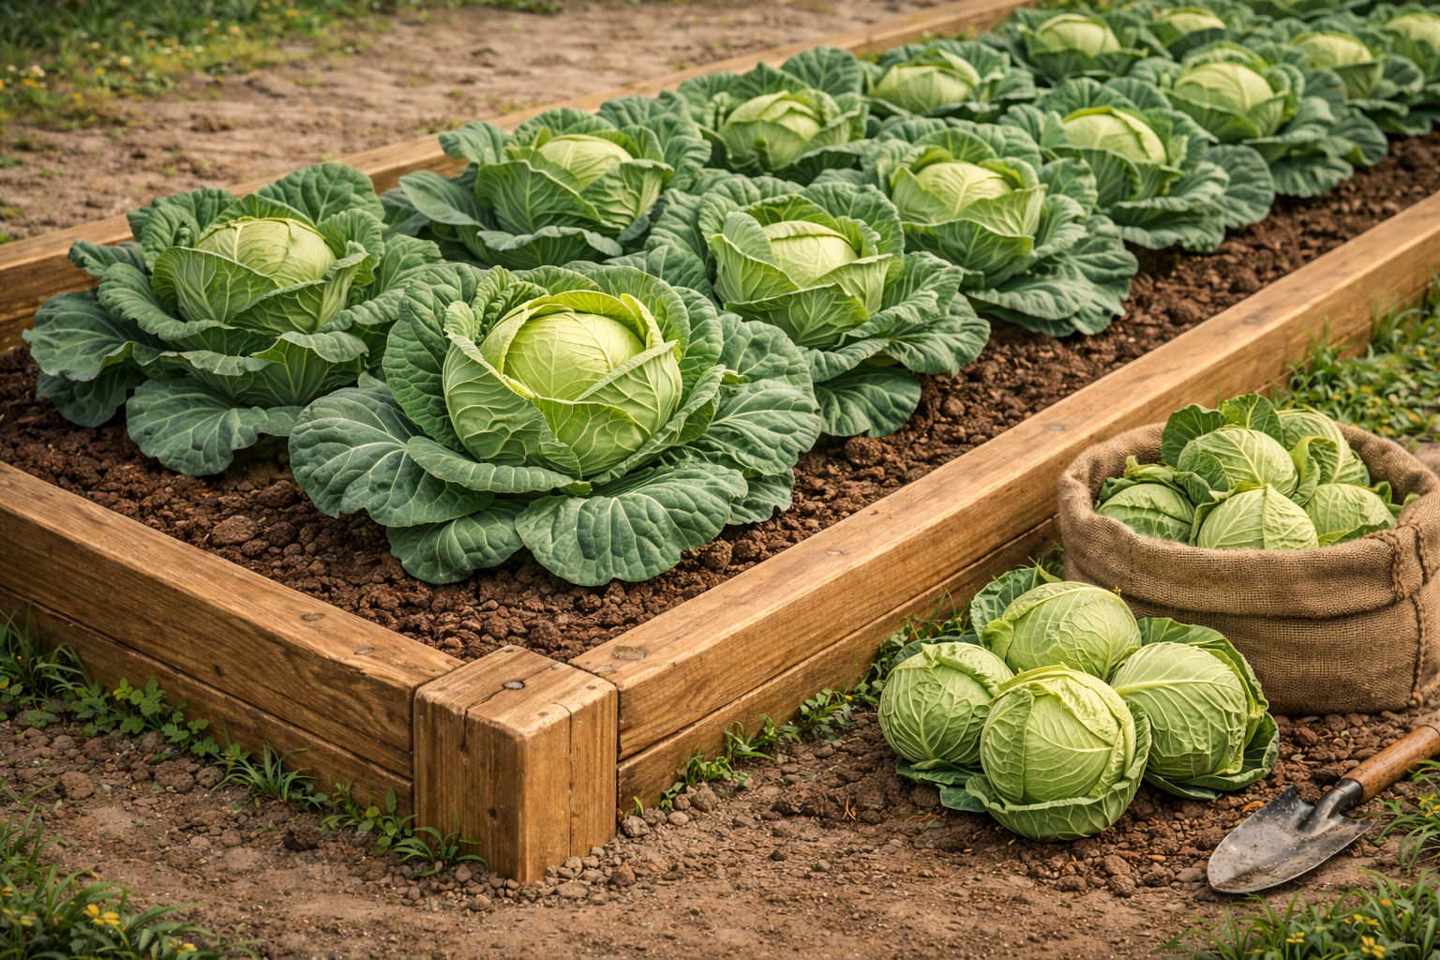
Ка-ка-ка
Капуста

Slide 9

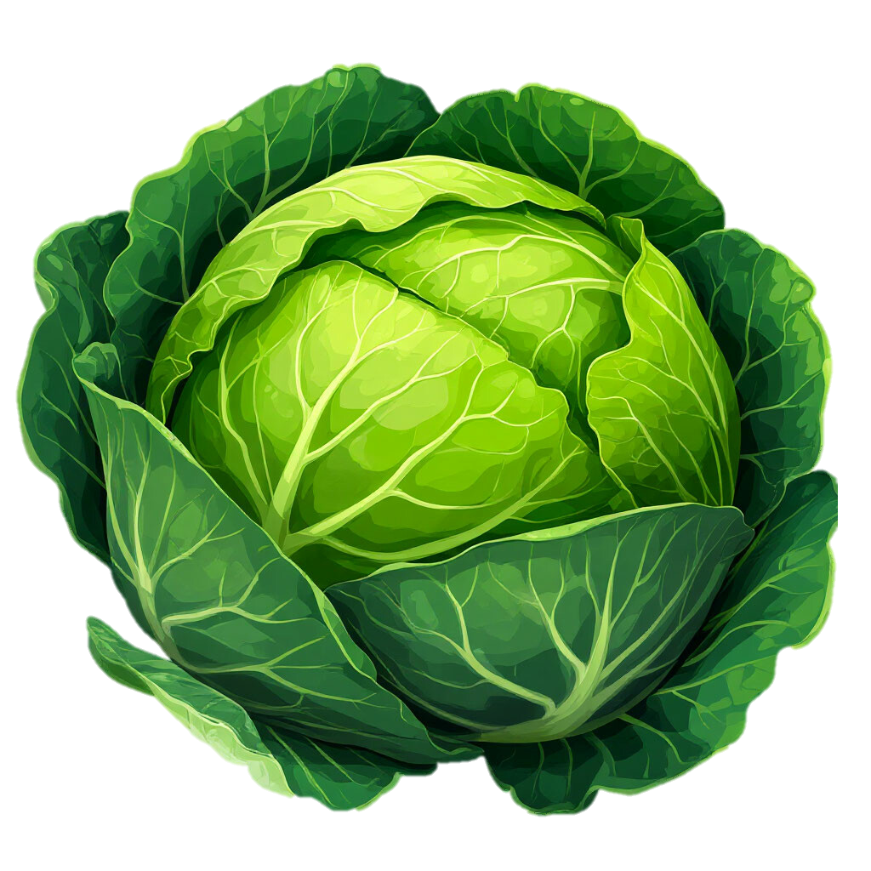
🗣 Фраза:
на
дай на
АВ-АВ
ДАЙ

Slide 10
Ты здорово потрудился! Нам пора идти! ПОКА. Будем тебя ждать!

